Slide 1


EQUANOMIA: Políticas fiscales para la igualdad de género
Programa de las Naciones Unidas para el Desarrollo

Slide 2

Políticas fiscales para la igualdad de género
ECANOMICS
Ampliación de los sistemas de cuidados
Investigación y datos
Laboratorio de aprendizaje global sobre economía igualitaria al género

Slide 3


EQUANOMICS: Políticas fiscales que trabajan por la igualdad de género
El desafío
la oportunidad
Objetivos macroeconómicos desconectados de los objetivos de desarrollo.
13.5 billones
USD en ingresos fiscales globales
33.5 billones
USD en presupuestos
públicos
Las mujeres están subsidiando la economía en el actual contexto de endeudamiento.
Los cambios en la política fiscal pueden
conducir hacia
igualdad de género
economía
Pocos países han monitoreado el impacto de sus impuestos y gasto en la igualdad de género.
Notes:
Más de 110 países no abordan ni supervisan la igualdad de género en los presupuestos.
Ningún país tiene todavía un sistema tributario plenamente sensible al género.
R educir las brechas laborales y promover cambios en las relaciones intrafamiliares a través de reformas tributarias.
Incrementar las inversiones en cuidados.
Reducir las brechas de género en la pobreza con una incidencia tributaria equitativa.
Las políticas fiscales dan forma a las economías. Los sistemas tributarios y los presupuestos reproducen los prejuicios sociales, los roles de género y las relaciones de poder intrafamiliares.
Hasta que no se cambien las políticas fiscales, no se logrará una economía con igualdad de género.
Por ejemplo, la incidencia fiscal amplía las brechas de pobreza entre géneros.
Ya se ha hecho mucho en el ámbito de la elaboración de presupuestos con perspectiva de género. Pero los sistemas tributarios permanecen excepcionalmente intactos.

Slide 4
EQUANOMICS : Políticas fiscales que trabajan por la igualdad de género
¿Qué queremos transformar?
LA POLÍTICA FISCAL PUEDE:
Reducir la brecha de género en la pobreza (incidencia fiscal).
Eliminar los prejuicios y la discriminación en la economía (reformas tributarias y presupuestarias).
Avanzar y alinear las finanzas para la igualdad de género (ampliar el espacio fiscal, revisar el presupuesto y la deuda).
Notes:
Más de 110 países no abordan ni supervisan la igualdad de género en los presupuestos.
Ningún país tiene todavía un sistema tributario plenamente sensible al género.
R educir las brechas laborales y promover cambios en las relaciones intrafamiliares a través de reformas tributarias.
Incrementar las inversiones en cuidados.
Reducir las brechas de género en la pobreza con una incidencia tributaria equitativa.
Las políticas fiscales dan forma a las economías. Los sistemas tributarios y los presupuestos reproducen los prejuicios sociales, los roles de género y las relaciones de poder intrafamiliares.
Hasta que no se cambien las políticas fiscales, no se logrará una economía con igualdad de género.
Por ejemplo, la incidencia fiscal amplía las brechas de pobreza entre géneros.
Ya se ha hecho mucho en el ámbito de la elaboración de presupuestos con perspectiva de género. Pero los sistemas tributarios permanecen excepcionalmente intactos.

Slide 5

EQUANOMICS: Políticas fiscales que trabajan por la igualdad de género
Enfoque/Áreas de enfoque
Servicios
Generación y uso de datos.
Diagnóstico de sistemas tributarios, impuestos concretos, gestión presupuestaria y de finanzas públicas.
Análisis de incidencia fiscal.
Reformas legales tributarias y revisiones de las políticas de planificación tributaria anual y de mediano plazo.
Reformas institucionales.
Desarrollo de capacidades de sociedad civil y socios.
Diálogos políticos - consenso social.
Evaluaciones de impacto ex post.
GOBERNANZA E INSTITUCIONES
Consenso político, formación y cooperación institucional
reformas
POLÍTICAS FISCALES
Ingresos (reformas fiscales, instrumentos de deuda)
Gasto (presupuestación sensible al género y gestión de las finanzas públicas)
Marcos financieros nacionales integrados

Slide 6

EQUANOMICS: Políticas fiscales que trabajan por la igualdad de género
Cómo ganar: la capacidad del PNUD para crecer
145 países con la presencia del PNUD.
65% de los programas propuestos para la igualdad de género.
95 países donde el PNUD trabaja con Ministerios
de Finanzas.
87 países INFF
27 países Tax4SDGs
Sello de Igualdad de Género
6 Otros países
Notes:
145 países con presencia sobre el terreno del PNUD y perspectivas de género igualdad capacidades en el 70% de ellos .
65% de los programas del interesante portafolio completo del PNUD de modo significativo a género igualdad , con un presupuesto global de 6.500 millones de dólares.
74 público instituciones están actualmente empresa hacer PNUD género igualdad Sello en 16 países .
En 95 países El PNUD es en este momento laboral con Ministerios de Hacienda .

Slide 7
EQUANOMICS: Políticas fiscales que trabajan por la igualdad de género
Herramientas y metodologías
Disponible
En desarrollo
Presupuestación con perspectiva de género (PNUD, ONU Mujeres, FMI)
Marco de los ODS para los tributos.
Marco integral de investigación fiscal (beta).
Incidencia fiscal sensible al género.
Módulos de capacitación sobre OSG, política fiscal, impuestos.
Guías explicativas sobre tributos (impuesto sobre la renta de las personas físicas, impuesto sobre la renta de las sociedades, bienes y activos) y política fiscal.
Sello de Igualdad de Género para Instituciones Públicas.
Paquetes para diálogos nacionales.
Laboratorio de Aprendizaje Global sobre Economías de Igualdad de Género para personal de Servicios Públicos.
Evaluación del impacto de la presupuestación con perspectiva de género.
Marco Integral de Investigación Fiscal 1.0.
Política tributaria integrada y análisis de género.
Microsimulaciones.
Orientación sobre la creación de datos.
Paquetes de formación avanzada para especialistas y no especialistas (Ministerios de Finanzas, Administraciones Tributarias, Auditorías, Parlamentos, Sociedad Civil, Especialistas en Género).
Herramientas y lineamientos de diagnóstico desarrollados y especializados para reformas fiscales, tributarias y presupuestarias.

Slide 8
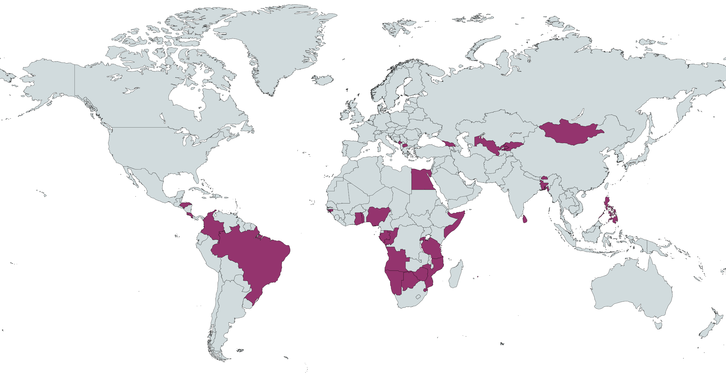
EQUANOMICS: Políticas fiscales que trabajan por la igualdad de género
Nuestro alcance
Trabajando en 23 países en reformas políticas e institucionales.

Slide 9

Bután
El análisis de las leyes tributarias muestra impactos diferenciados por género e identifica prejuicios, destacando los principales momentos para el avance de las reformas.
Por ejemplo, aunque la propiedad empresarial es casi igual (47% mujeres, 53% hombres), los hombres se benefician más de las exenciones fiscales (67% hombres, 33% mujeres) debido a diferencias sectoriales.

Slide 10
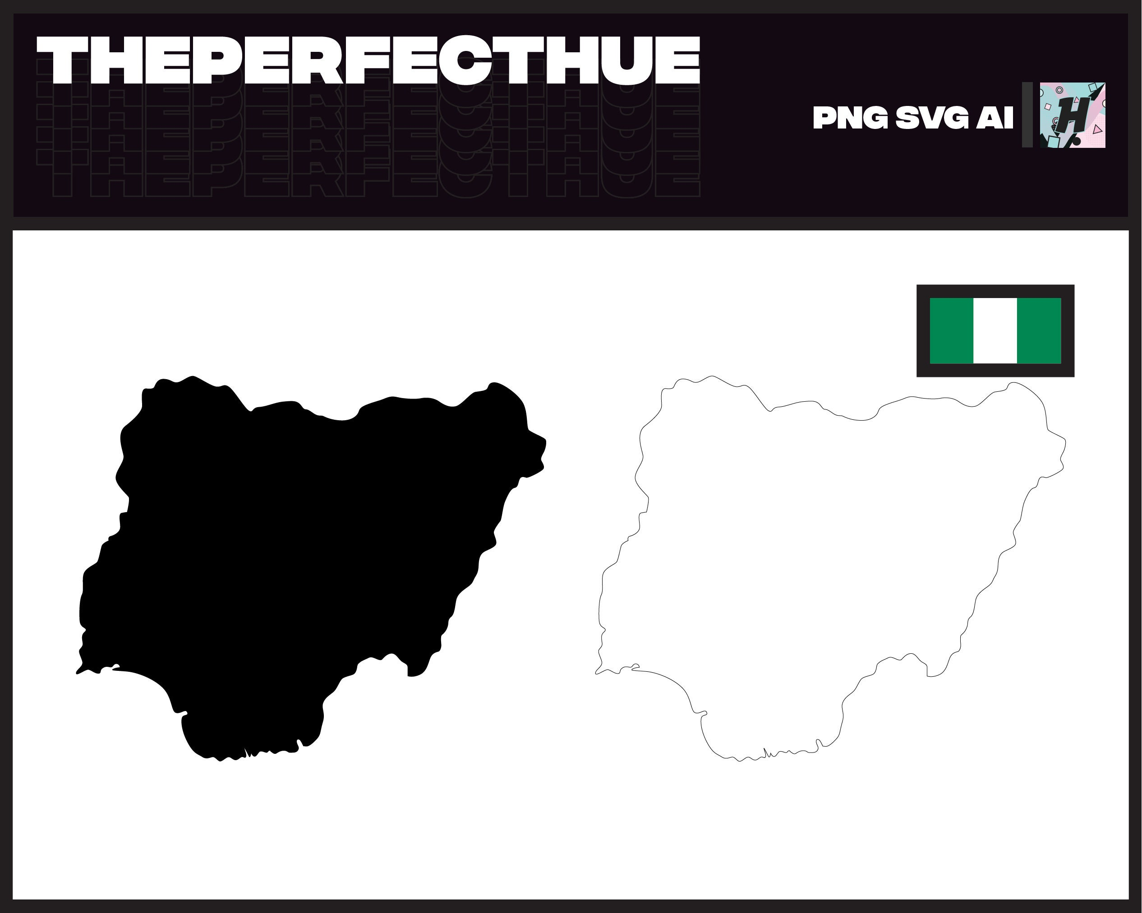
Nigeria
El Ministerio Federal de Finanzas, Presupuesto y Planificación Nacional está evaluando la alineación de las políticas fiscales con el ODS 5 para informar la reforma fiscal en curso del gobierno.
El Servicio de Impuestos Internos Federal y dos administraciones de ingresos estatales (Ondo y Kaduna ) han profundizado las asociaciones con mujeres en las OSC e incorporado la igualdad de género en los programas de educación de los contribuyentes como parte del Sello de Igualdad de Género para Instituciones Públicas.

Slide 11

ECANOMÍA
Laboratorio de aprendizaje global
sobre las economías con igualdad de género

Slide 12
Laboratorio de Aprendizaje Global de EQUANOMICS
sobre las economías de igualdad de género
Serie de conversaciones sobre economías con igualdad de género
Economistas feministas líderes a nivel mundial, influyentes formuladoras de políticas y economistas del PNUD participan en vibrantes debates durante este curso estructurado.
Implementación
Las economistas feministas actúan como “ co-pensadoras ” con las oficinas de país del PNUD, los gobiernos y la sociedad civil para lograr un objetivo compartido a nivel nacional.
Economistas del PNUD integran la economía feminista en su trabajo

Slide 13
6 meses – Serie de intercambio significativo
Ejemplos de discusiones:
Módulos:
Alternativas de contabilidad nacional
Normas sociales y economía.
Sesgos fiscales implícitos y explícitos
Modelos macroeconómicos
(CGE)
Presupuesto
Empleo y mercado laboral
Método del costo de oportunidad
para evaluar el cuidado
Crisis y recuperación económica
Segregación laboral vertical y horizontal
Estructura de las 3R (3+2)
Sistemas integrales de cuidado
Modelización de la oferta y la demanda agregadas
Cambio climático y seguridad alimentaria
Incidencia fiscal
Finanzas Públicas: políticas fiscales, sistemas tributarios y OSG
Métodos de seguimiento y evaluación
Cadenas de valor agrícolas
Inversión extranjera directa

Slide 14
6 meses - Implementación en países
1
2
3
Emparejamiento de economistas del PNUD con economistas feministas
("co-pensadoras")
Convocatoria para enviar propuestas
Plan de implementación
(Economistas, expertas en género, sociedad civil, gobiernos).

Slide 15
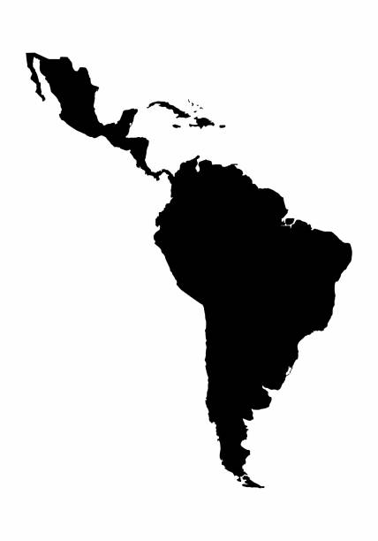
América Latina y el Caribe - Antes
El Informe Regional de Desarrollo Humano para América Latina 2025 actualmente se está desarrollando. Se centra en la resiliencia.
Para desarrollar resiliencia, se enfoca en:
transformar las estructuras productivas.
fortalecer la cohesión social y
repensar la forma en que las sociedades distribuyen el riesgo.

Slide 16
América Latina y el Caribe - Después
El Informe Regional de Desarrollo Humano 2025 incorpora consideraciones de igualdad de género en:
( i ) transformar las estructuras productivas.
  Construir sistemas de cuidados robustos.
  Evaluación de las brechas de género en la digitalización de las economías.
(ii) reforzar la cohesión social.
  Establecer una protección social sensible al género.
  Evaluación de las diferencias de género en el bienestar y la salud mental.
(iii) repensar la forma en que las sociedades distribuyen el riesgo.
  Evaluación de los sesgos de género en la IA y el papel de las normas sociales en la economía.

Slide 17
Otros ejemplos
Ampliar los sistemas de cuidados mediante modelos macrocomputables de equilibrio general (Camboya), encuestas sobre uso del tiempo (Angola), planificación urbana (India) y planificación de políticas nacionales (El Salvador y Bután).
Llevar a cabo reformas de las finanzas públicas para la igualdad de género como parte del Plan Nacional de Crecimiento en Montenegro.
Evaluar cómo el elevado endeudamiento de los hogares afecta de manera diferente a mujeres y hombres en Sri Lanka.
Evaluación de sesgos fiscales y mejora de la elaboración de presupuestos con perspectiva de género en Tailandia.

